Slide 1


简单
VISION PLAN
专注
装饰板外观检测视觉方案（2D）
共创
共赢

Slide 2

01
项目描述
02
项目验证
目录
03
配置清单
04
逻辑流程
CONTENTS
05
评估结果&注意事项
06
售后服务

Slide 3

01
项目描述
●产品名称：装饰板
●检测内容：划痕
●产品材质：聚乙烯
●产品颜色：白色
●检测区域(mm × mm)：100.0 * 80.0
●最大工作距离(mm)：600
●最小工作距离(mm)：100
●来料方式：传送带
●最小缺陷分辨要求(mm)：0.5
●检测节拍(pcs/min)：40
●检测时产品运动速度(m/s)：0.3
●工作距离(mm)：294
方案布局图

Slide 4

02
项目验证
参数名称 | 参数值
面阵相机型号 | A5031M/CU815
面阵相机类型 | 面阵相机
相机接口类型 | USB3.0
相机像素 | 640 * 480
镜头型号 | MVL-HF0828M-6MPE
镜头品牌 | hikvision
镜头焦距 | 8mm
镜头接口 | C
A(工作距离) = 294mm, B(视野宽度) = 88mm, C(视野长度) = 110mm
视野图

Slide 5

02
项目验证
检测流程

Slide 6

03
配置清单
系
统
构
成

Slide 7

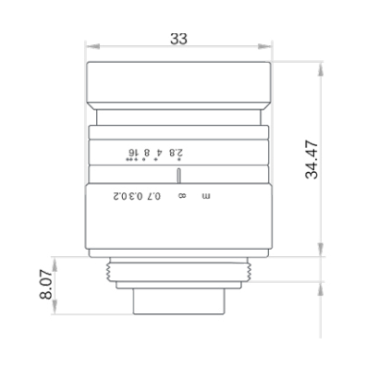
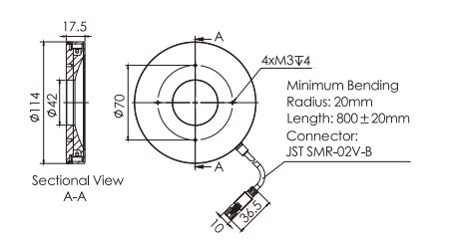
03
配置清单
光源尺寸图
相机尺寸图
镜头尺寸图

Slide 8
03
配置清单
序号 | 名称 | 型号 | 单位 | 数量 | 厂家
1 | 面阵相机 | A5031M/CU815 | 台 | 1 | dahua
2 | 镜头 | MVL-HF0828M-6MPE | 个 | 1 | hikvision
3 | 光源 | OPT-RIU114 | 个 | 1 | OPT
4 | 工控机 | - | 台 | 1 | -
5 | 显示器 | - | 台 | 1 | -
6 | 软件 | MechMind-DLK | 套 | 1 | MechMind

Slide 9
04
逻辑流程
逻辑流程
├── 图像采集
│ ├── 设置相机参数：根据产品运动速度0.3m/s调整快门速度，避免运动模糊
│ ├── 采集传送带上的装饰板图像，确保检测区域100*80mm完整覆盖
│ └── 保证白色聚乙烯表面光照均匀，避免反光干扰
├── 预处理
│ ├── 使用ROI工具框选100*80mm检测区域
│ ├── 应用全局掩膜遮盖非检测区域（如传送带边缘）
│ └── 调整图像亮度/对比度增强划痕可见性
├── 缺陷分割
│ ├── 导入标注数据：包含不同位置/长度的划痕样本
│ ├── 使用智能标注工具精细标注划痕边缘
│ ├── 配置数据增强：旋转±5°、亮度±15%、添加高斯噪声
│ ├── 设置输入尺寸为1024×768（确保0.5mm缺陷可识别）
│ ├── 训练参数：模型类型选高速度，批量大小设为8
│ └── 验证后调整阈值：绿色竖线设为0.85（OK），红色竖线设为0.15（NG）
├── 结果处理
│ ├── 输出缺陷区域坐标及分类结果（OK/NG）
│ └── 生成带热力图的检测报告
├── 通信处理
│ └── 通过TCP/IP协议向PLC发送NG信号触发剔除装置
└── 统计处理
└── 记录每小时缺陷数量并生成SPC控制图

Slide 10
05
评估结果&注意事项
05 评估结果 & 注意事项
现场环境
相机安装
物料一致性
暂无现场环境相关信息
暂无相机安装相关信息
暂无物料一致性相关信息

Slide 11

06
售后服务
该设备上线后使用初期，我们会派专人进行全程跟踪；
处理解决可能发生的设备异常；
对现场人员进行培训指导；
设备调试完成后：售后服务一年；
若客户提出设备升级需求，我们会及时为您提供升级新方案。

Slide 12





机器视觉方案提供商
0535-2162897
www.ytzrtx.com
image@ytzrtx.com
山东省烟台市经济技术开发区泰山路86号内1号

